Slide 1
Intervalos de confianza
Docente: Johanna Trochez González

Slide 3
Métodos de inferencia

Slide 4
Problemas de inferencia

Slide 5
Estimación puntual

Slide 6
Estimación por intervalo

Slide 7
Nivel de confianza y significancia de una estimación por intervalo

Slide 8

Valores usuales de $Z_{α/2}$para intervalos de confianza

Slide 9
Representación del nivel de confianza

Slide 10
Intervalos de confianza más usados

Slide 11
Intervalos de confianza para una muestra

Slide 12
Aspectos relevantes para construir intervalos de confianza para 𝜇

Slide 14
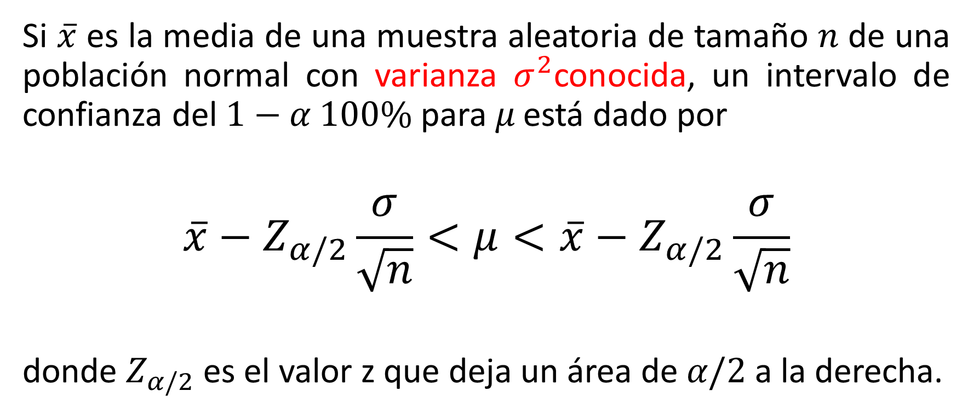
Intervalo de confianza para μ con σ conocida
Si $\overline{x}$ es la media de una muestra aleatoria de tamaño 𝑛 de una población normal con varianza $σ^{2}$conocida, un intervalo de confianza del 1 − 𝛼 100% para 𝜇 está dado por
$$\overline{x}−Z_{α/2}\frac{σ}{\sqrt{n}}<μ<\overline{x}−Z_{α/2}\frac{σ}{\sqrt{n}}$$
donde $Z_{α/2}$ es el valor z que deja un área de 𝛼/2 a la derecha.

Slide 15
EJEMPLO

Slide 16
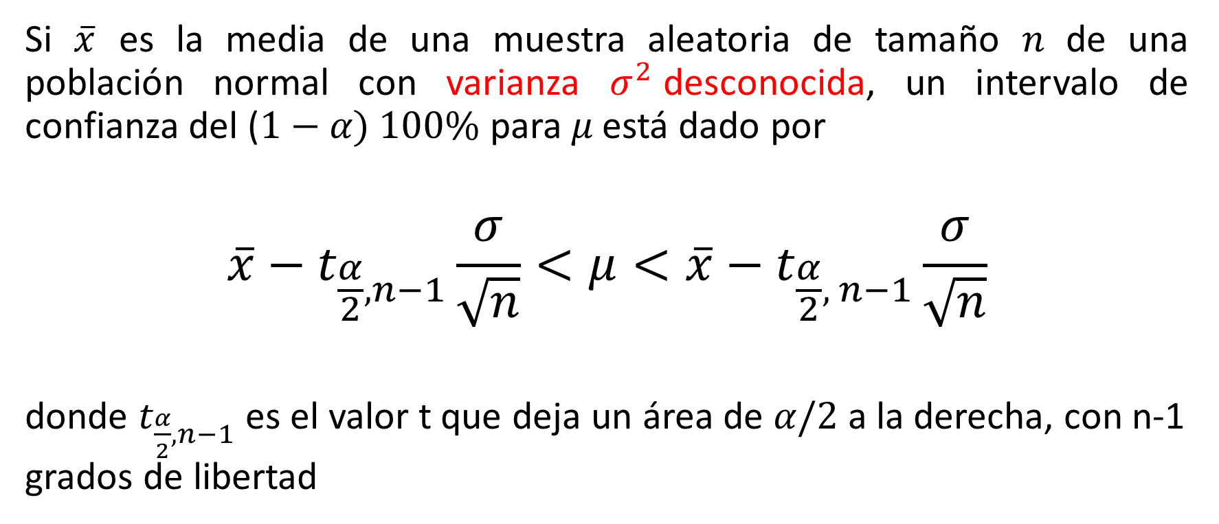
Intervalo de confianza para μ con σ desconocida
Si $\overline{x}$ es la media de una muestra aleatoria de tamaño 𝑛 de una población normal con varianza $σ^{2}$desconocida, un intervalo de confianza del (1 − 𝛼) 100% para 𝜇 está dado por
$$\overline{x}−t_{\frac{α}{2},n−1}\frac{σ}{\sqrt{n}}<μ<\overline{x}−t_{\frac{α}{2}, n−1}\frac{σ}{\sqrt{n}}$$
donde $t_{\frac{α}{2},n−1}$es el valor t que deja un área de 𝛼/2 a la derecha, con n-1 grados de libertad

Slide 17
EJEMPLO

Slide 18
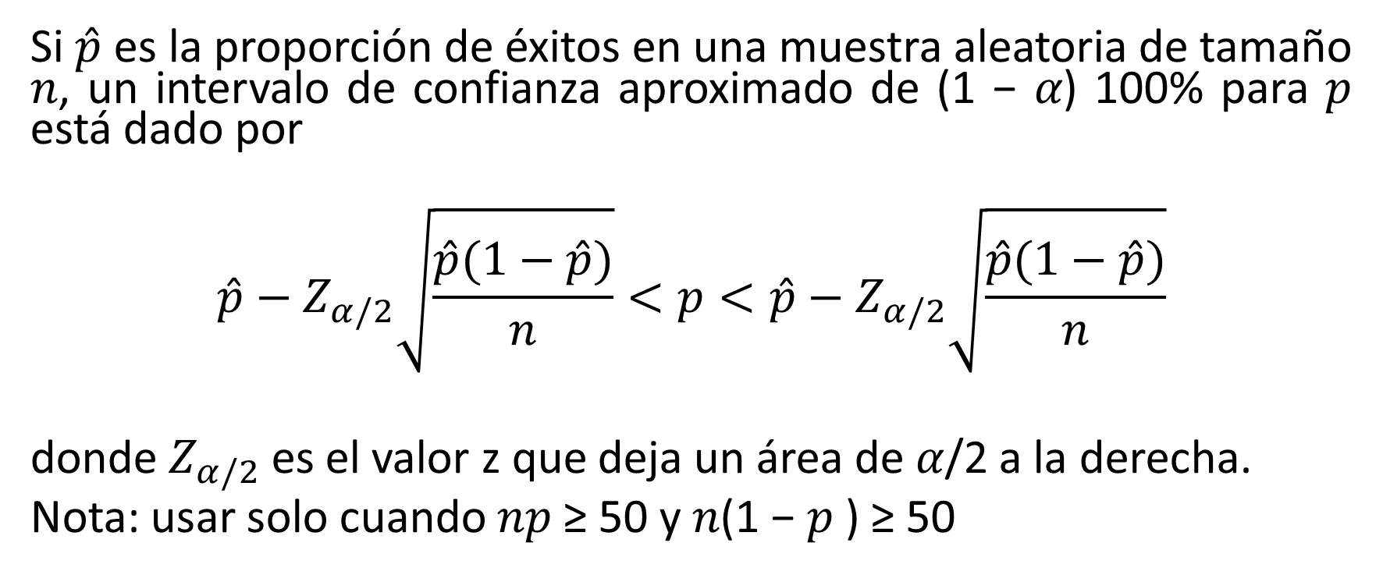
Intervalo de confianza para la proporción 𝑝
Si $\hat{p}$ es la proporción de éxitos en una muestra aleatoria de tamaño 𝑛, un intervalo de confianza aproximado de (1 − 𝛼) 100% para 𝑝 está dado por
$$\hat{p}−Z_{α/2}\sqrt{\frac{\hat{p}(1−\hat{p})}{n}}<p<\hat{p}−Z_{α/2}\sqrt{\frac{\hat{p}(1−\hat{p})}{n}}$$
donde $Z_{α/2}$es el valor z que deja un área de 𝛼/2 a la derecha.
Nota: usar solo cuando 𝑛𝑝 ≥ 50 y 𝑛(1 − 𝑝 ) ≥ 50

Slide 19
EJEMPLO

Slide 20
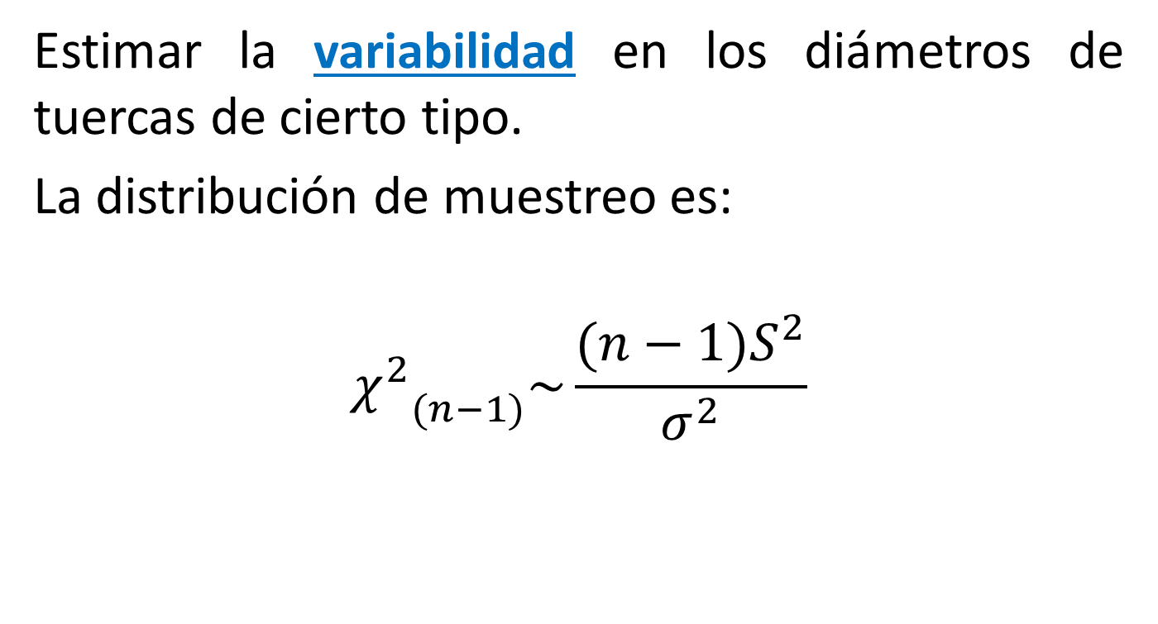
Distribución muestral para la varianza
Estimar la variabilidad en los diámetros de tuercas de cierto tipo.
La distribución de muestreo es:
$${χ^{2}}_{(n−1)}^{}\sim \frac{(n−1)S^{2}}{σ^{2}}$$

Slide 21
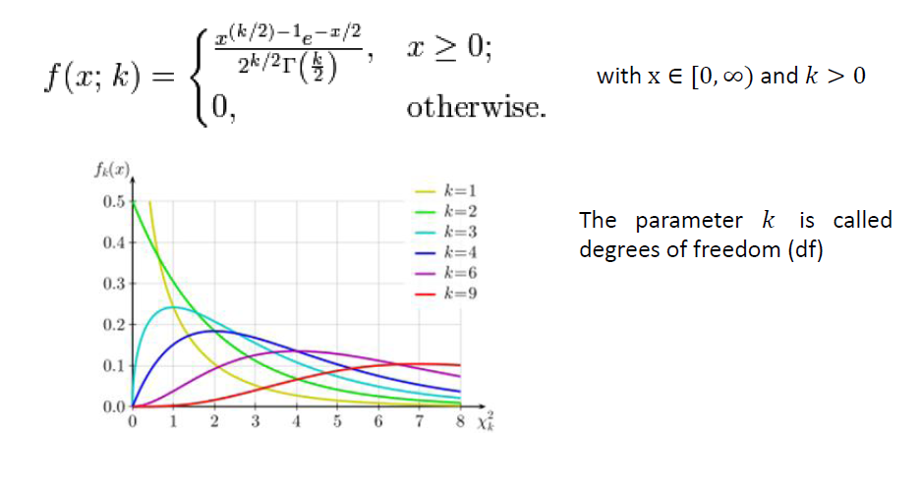
Distribución chi-cuadrado

Slide 22
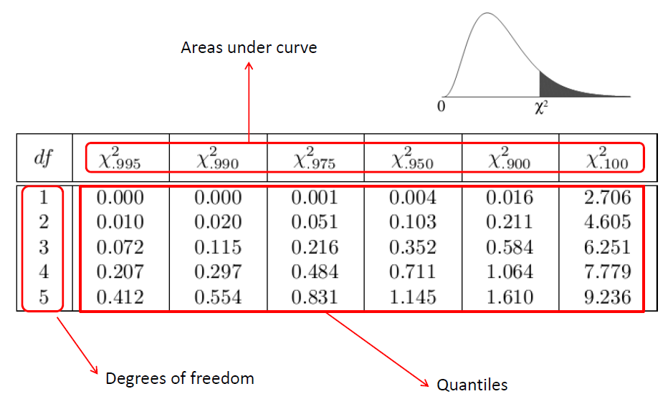
Tabla de la distribución chi-cuadrado

Slide 23
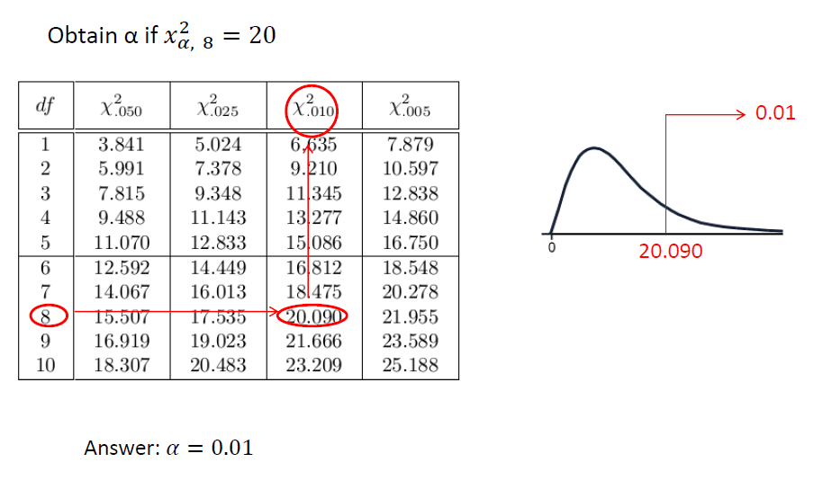

Slide 24
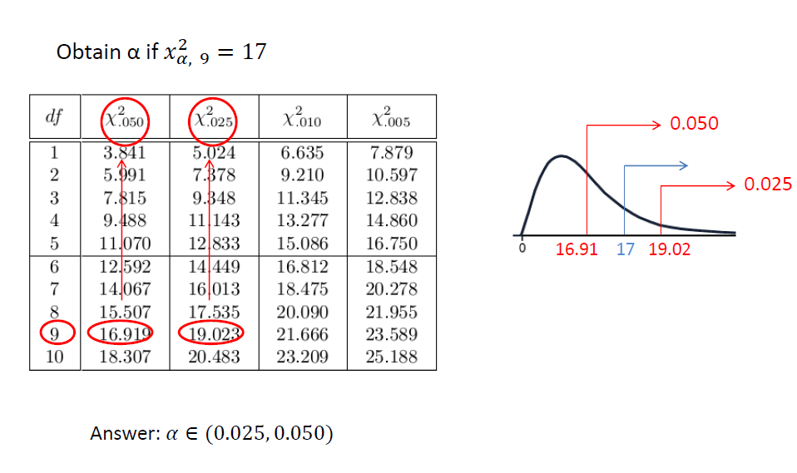

Slide 25
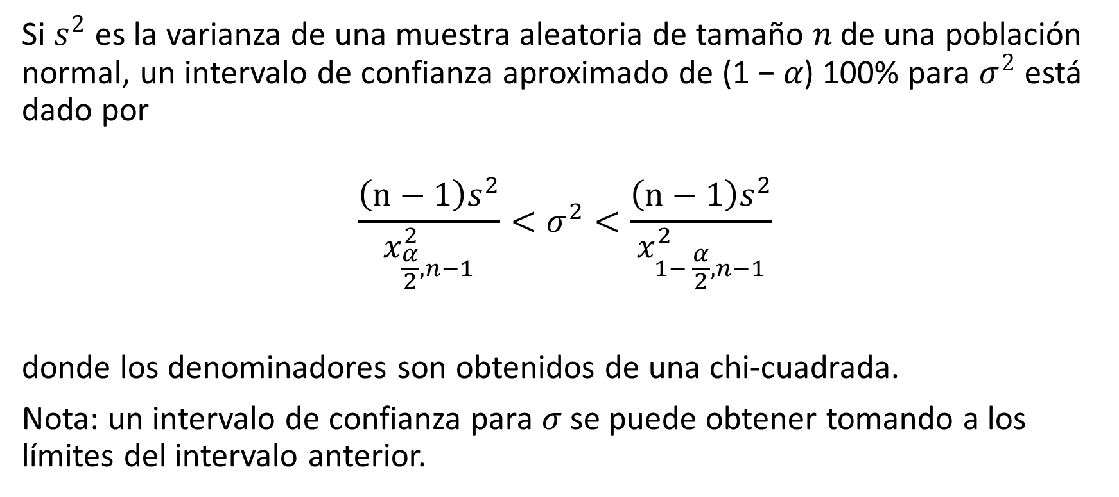

Intervalo de confianza para la varianza $σ^{2}$
Si $s^{2}$ es la varianza de una muestra aleatoria de tamaño 𝑛 de una población normal, un intervalo de confianza aproximado de (1 − 𝛼) 100% para $σ^{2}$ está dado por
$$\frac{{\left(n−1\right)s}^{2}}{x_{\frac{α}{2},n−1}^{2}}<σ^{2}<\frac{{\left(n−1\right)s}^{2}}{x_{1− \frac{α}{2},n−1}^{2}}$$
donde los denominadores son obtenidos de una chi-cuadrada.
Nota: un intervalo de confianza para 𝜎 se puede obtener tomando a los límites del intervalo anterior.

Slide 26
EJEMPLO

Slide 27
Intervalos de confianza para dos muestras

Slide 28
Distribución muestral para la diferencia de medias
Medicina.- Poner aprueba los efectos de una dieta mediante las medidas del peso en la misma persona antes y después de aplicar una dieta.
Agricultura.- Poner a prueba los efectos de dos fertilizantes en la producción granos comparando la producción de parcelas similares en las mismas condiciones.
Industria: Poner a prueba dos marcas de llantas en cuanto al desgaste del piso.

Slide 29
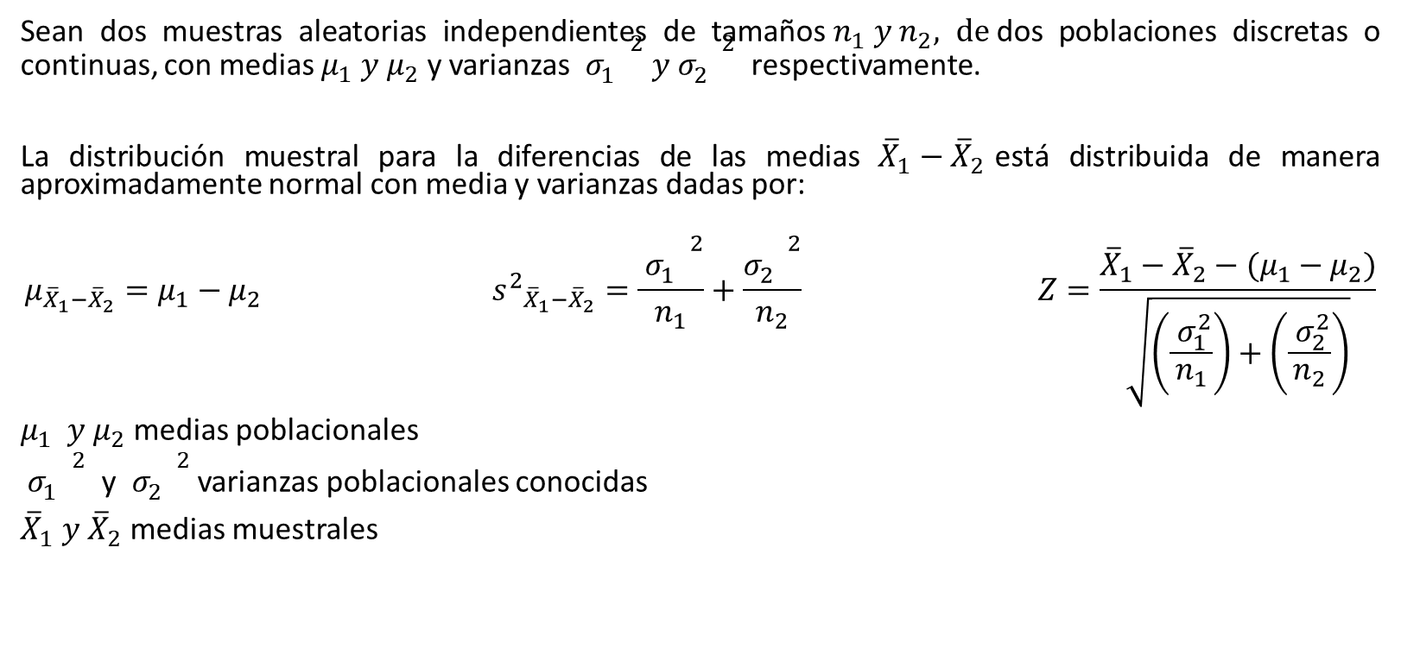
Distribución muestral para la diferencia de medias con σ conocida
Sean dos muestras aleatorias independientes de tamaños$n_{1} y n_{2}, de$dos poblaciones discretas o continuas, con medias $μ_{1} y μ_{2}$ y varianzas${ σ_{1}^{}}^{2} y {σ_{2}^{}}^{2}$ respectivamente.
La distribución muestral para la diferencias de las medias ${\overline{X}}_{1}−{\overline{X}}_{2}$está distribuida de manera aproximadamente normal con media y varianzas dadas por:
$$μ_{{\overline{X}}_{1}−{\overline{X}}_{2}}=μ_{1}−μ_{2} {s^{2}}_{{\overline{X}}_{1}−{\overline{X}}_{2}}=\frac{{ σ_{1}^{}}^{2}}{n_{1}}+\frac{{σ_{2}^{}}^{2}}{n_{2}} Z=\frac{{\overline{X}}_{1}−{\overline{X}}_{2}−(μ_{1}−μ_{2})}{\sqrt{\left(\frac{{ σ}_{1}^{2}}{n_{1}}\right)+\left(\frac{{ σ}_{2}^{2}}{n_{2}}\right)}}$$
$μ_{1} y μ_{2}$ medias poblacionales
${ σ_{1}^{}}^{2}$ y ${ σ_{2}^{}}^{2}$ varianzas poblacionales conocidas
${\overline{X}}_{1} y {\overline{X}}_{2}$ medias muestrales

Slide 30
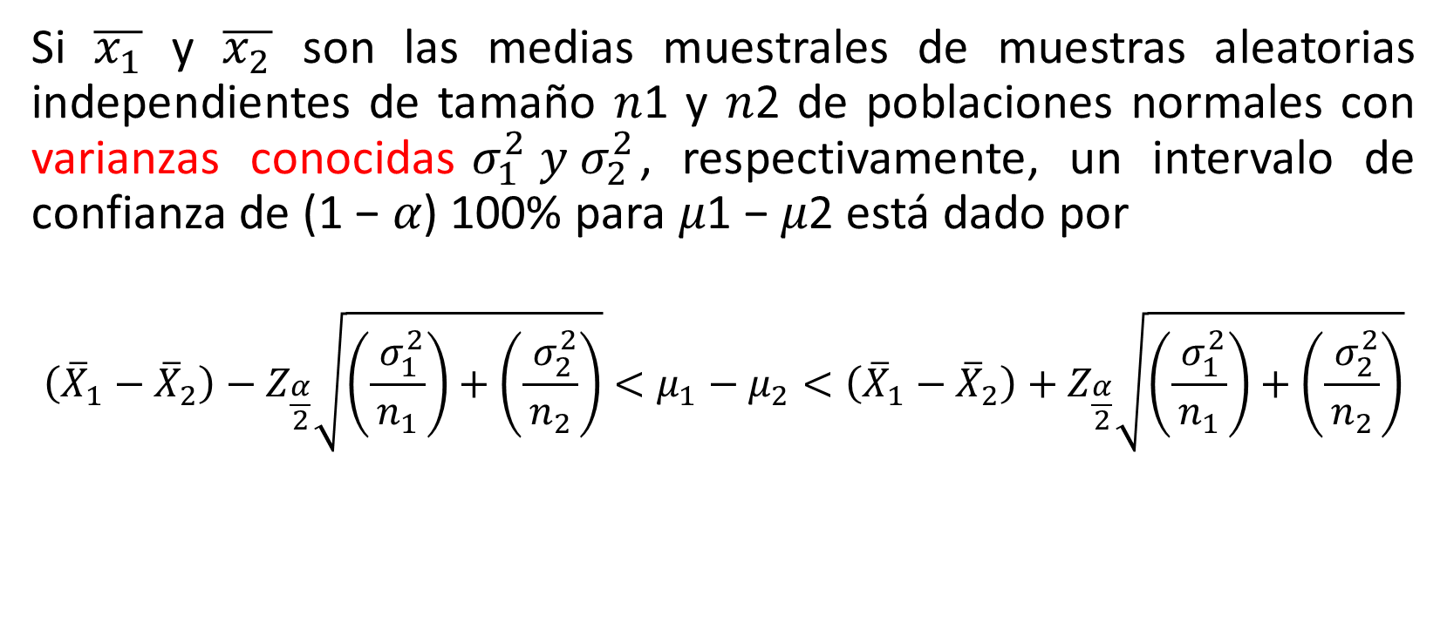
Intervalo de confianza para la diferencia entre dos medias
Si $\overline{x_{1}}$ y $\overline{x_{2}}$ son las medias muestrales de muestras aleatorias independientes de tamaño 𝑛1 y 𝑛2 de poblaciones normales con varianzas conocidas${ σ}_{1}^{2} y{ σ}_{2}^{2}$, respectivamente, un intervalo de confianza de (1 − 𝛼) 100% para 𝜇1 − 𝜇2 está dado por
$$\left({\overline{X}}_{1}−{\overline{X}}_{2}\right)−Z_{\frac{α}{2}}\sqrt{\left(\frac{{ σ}_{1}^{2}}{n_{1}}\right)+\left(\frac{{ σ}_{2}^{2}}{n_{2}}\right)}<μ_{1}−μ_{2}<\left({\overline{X}}_{1}−{\overline{X}}_{2}\right)+Z_{\frac{α}{2}}\sqrt{\left(\frac{{ σ}_{1}^{2}}{n_{1}}\right)+\left(\frac{{ σ}_{2}^{2}}{n_{2}}\right)}$$

Slide 31
EJEMPLO

Slide 33
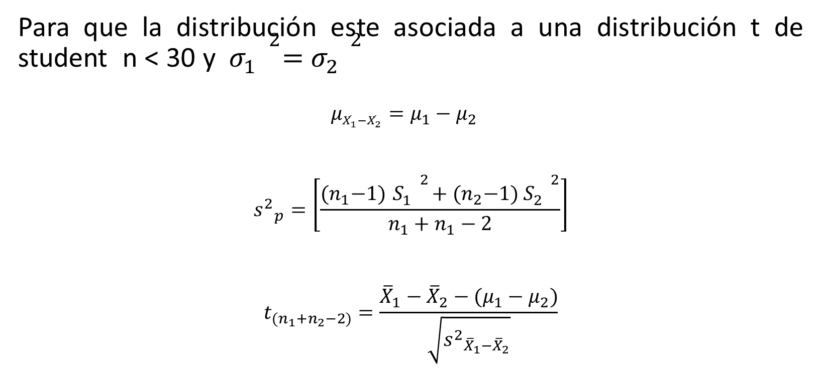
Distribución muestral para la diferencia de medias con σ desconocida
Para que la distribución este asociada a una distribución t de student n < 30 y ${ σ_{1}^{}}^{2}={ σ_{2}^{}}^{2}$
$$μ_{{\overline{X}}_{1}−{\overline{X}}_{2}}=μ_{1}−μ_{2}$$
$${s^{2}}_{p}=\left[\frac{{(n}_{1}−1){ S_{1}^{}}^{2}+{(n}_{2}−1){ S_{2}^{}}^{2}}{n_{1}+n_{1}−2}\right]$$
$$t_{(n_{1}+n_{2}−2)}=\frac{{\overline{X}}_{1}−{\overline{X}}_{2}−(μ_{1}−μ_{2})}{\sqrt{{s^{2}}_{{\overline{X}}_{1}−{\overline{X}}_{2}}}}$$

Slide 34
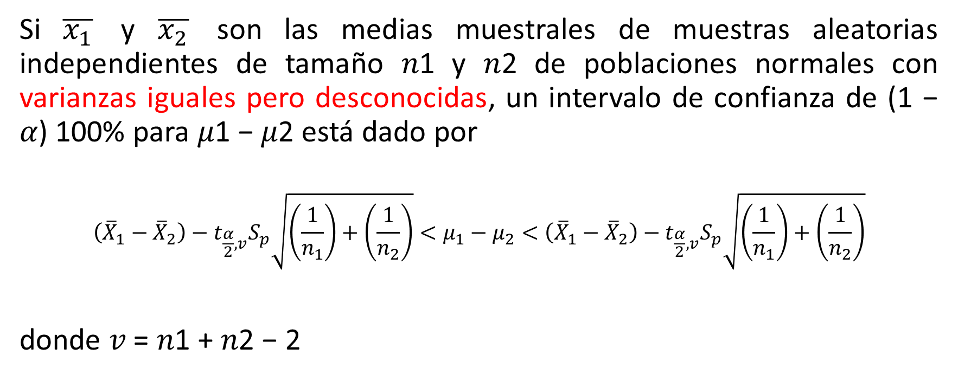
Intervalo de confianza para la diferencia entre dos medias con varianzas poblacionales desconocidas
Si $\overline{x_{1}}$ y $\overline{x_{2}}$ son las medias muestrales de muestras aleatorias independientes de tamaño 𝑛1 y 𝑛2 de poblaciones normales con varianzas iguales pero desconocidas, un intervalo de confianza de (1 − 𝛼) 100% para 𝜇1 − 𝜇2 está dado por
$$\left({\overline{X}}_{1}−{\overline{X}}_{2}\right)−t_{\frac{α}{2},v}S_{p}\sqrt{\left(\frac{1}{n_{1}}\right)+\left(\frac{1}{n_{2}}\right)}<μ_{1}−μ_{2}<\left({\overline{X}}_{1}−{\overline{X}}_{2}\right)−t_{\frac{α}{2},v}S_{p}\sqrt{\left(\frac{1}{n_{1}}\right)+\left(\frac{1}{n_{2}}\right)}$$
donde 𝑣 = 𝑛1 + 𝑛2 − 2

Slide 35
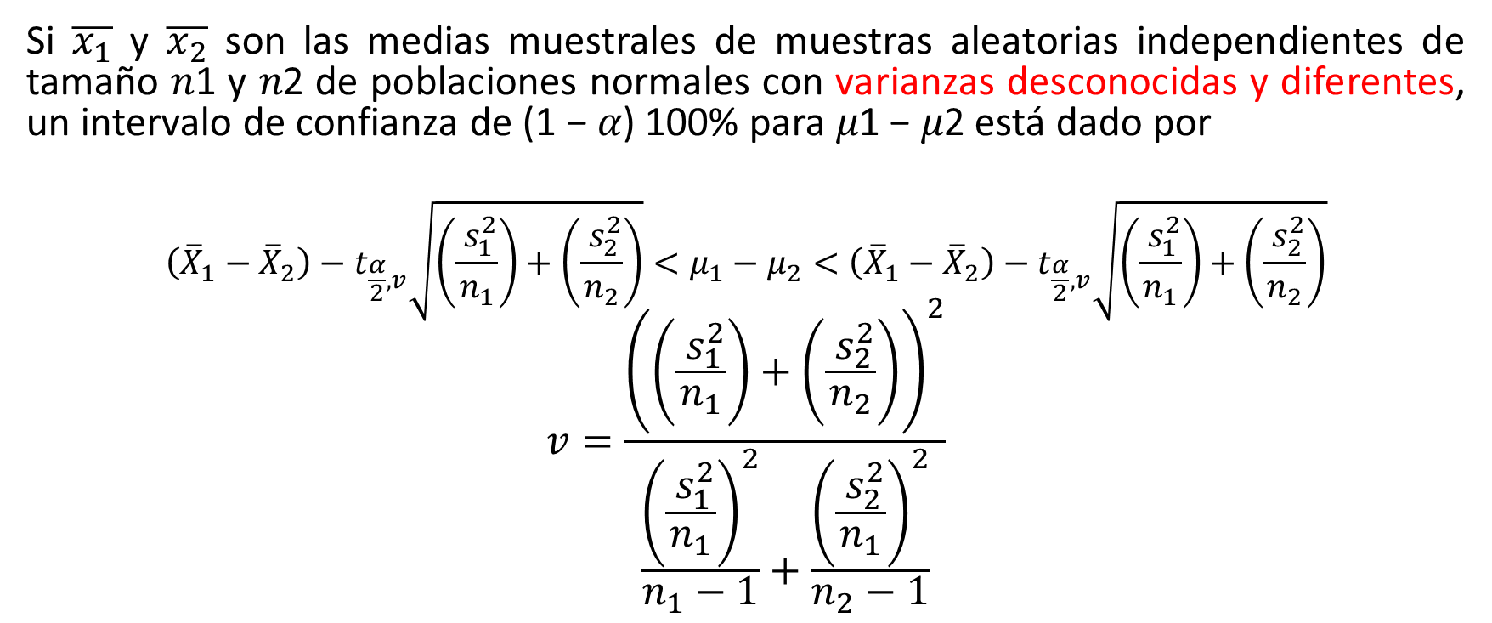
Intervalo de confianza para la diferencia entre dos medias con varianzas poblacionales desconocidas y diferentes
Si $\overline{x_{1}}$ y $\overline{x_{2}}$ son las medias muestrales de muestras aleatorias independientes de tamaño 𝑛1 y 𝑛2 de poblaciones normales con varianzas desconocidas y diferentes, un intervalo de confianza de (1 − 𝛼) 100% para 𝜇1 − 𝜇2 está dado por
$$\left({\overline{X}}_{1}−{\overline{X}}_{2}\right)−t_{\frac{α}{2},v}\sqrt{\left(\frac{{ s}_{1}^{2}}{n_{1}}\right)+\left(\frac{{ s}_{2}^{2}}{n_{2}}\right)}<μ_{1}−μ_{2}<\left({\overline{X}}_{1}−{\overline{X}}_{2}\right)−t_{\frac{α}{2},v}\sqrt{\left(\frac{{ s}_{1}^{2}}{n_{1}}\right)+\left(\frac{{ s}_{2}^{2}}{n_{2}}\right)}$$
$$v=\frac{{\left(\left(\frac{{ s}_{1}^{2}}{n_{1}}\right)+\left(\frac{{ s}_{2}^{2}}{n_{2}}\right)\right)}^{2}}{\frac{{\left(\frac{{ s}_{1}^{2}}{n_{1}}\right)}^{2}}{n_{1}−1}+\frac{{\left(\frac{{ s}_{2}^{2}}{n_{1}}\right)}^{2}}{n_{2}−1}}$$

Slide 36
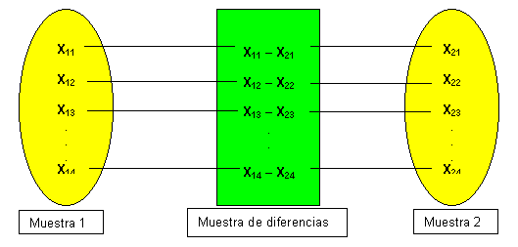
Distribución muestral para las diferencias pareadas

Slide 37
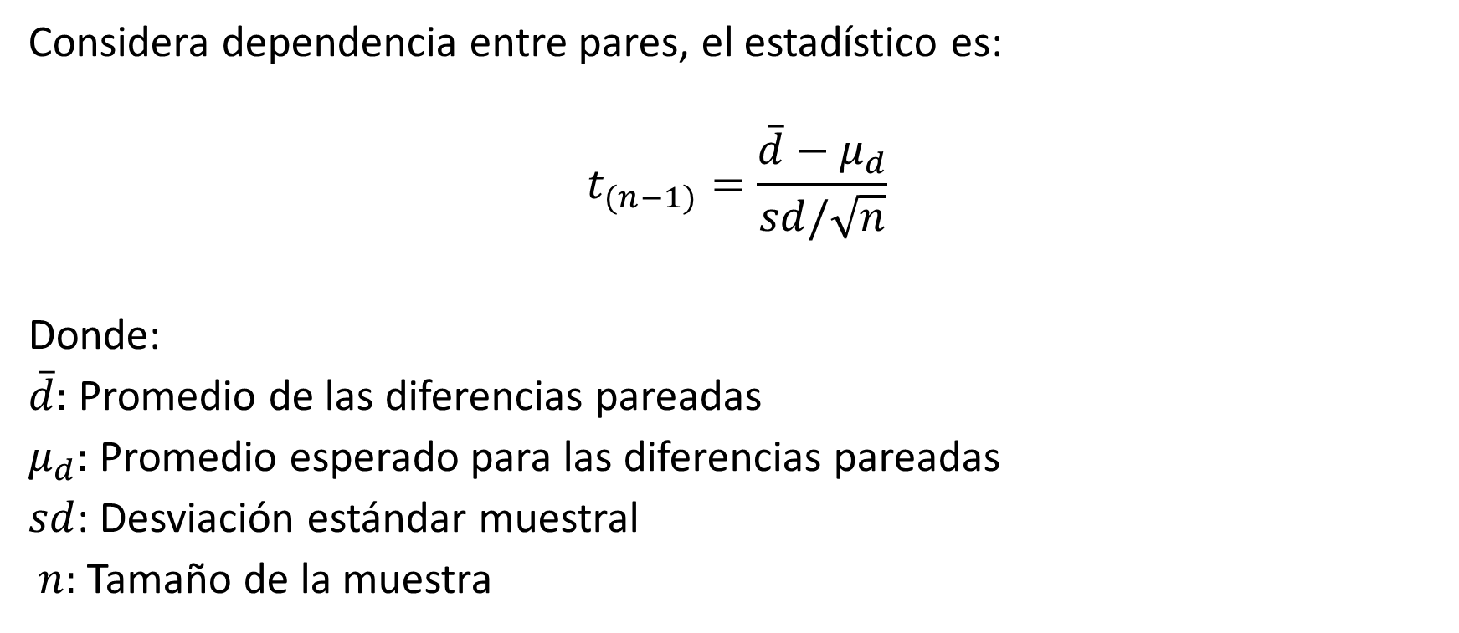
Distribución muestral para las diferencias pareadas
Considera dependencia entre pares, el estadístico es:
$$t_{(n−1)}=\frac{\overline{d}−μ_{d}}{sd/\sqrt{n}}$$
Donde:
$\overline{d}:$ Promedio de las diferencias pareadas
$μ_{d}:$ Promedio esperado para las diferencias pareadas
$sd$: Desviación estándar muestral
$n:$ Tamaño de la muestra

Slide 38
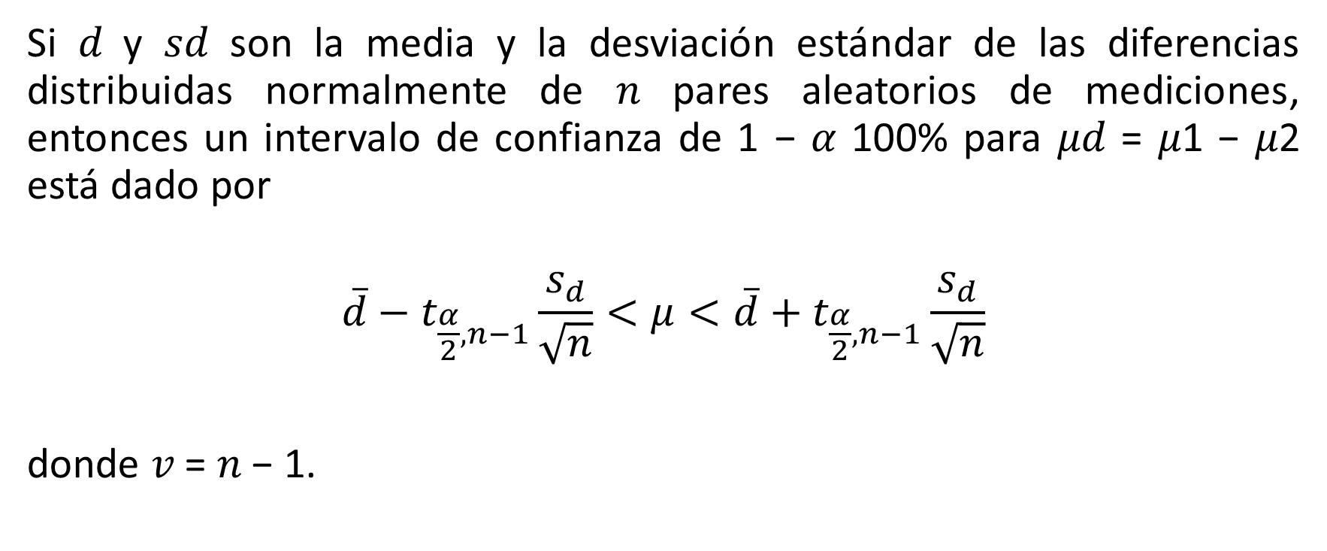
Intervalo de confianza para la diferencia de medias pareadas
Si 𝑑 y 𝑠𝑑 son la media y la desviación estándar de las diferencias distribuidas normalmente de 𝑛 pares aleatorios de mediciones, entonces un intervalo de confianza de 1 − 𝛼 100% para 𝜇𝑑 = 𝜇1 − 𝜇2 está dado por
$$\overline{d}−t_{\frac{α}{2},n−1}\frac{s_{d}}{\sqrt{n}}<μ<\overline{d}+t_{\frac{α}{2},n−1}\frac{s_{d}}{\sqrt{n}}$$
donde 𝑣 = 𝑛 − 1.

Slide 39
Ejemplo
Se tienen los datos del rendimiento (millas/galón) en carretera y en ciudad para 12 vehículos.
Vehículo/ Rendimiento | Carretera | Ciudad | Diferencia pareada
1 | 31 | 25 | 6
2 | 25 | 18 | 7
3 | 26 | 20 | 6
4 | 26 | 19 | 7
5 | 30 | 22 | 8
6 | 31 | 22 | 9
7 | 28 | 19 | 9
8 | 25 | 16 | 9
9 | 27 | 19 | 8
10 | 25 | 16 | 9
11 | 25 | 16 | 9
12 | 36 | 25 | 11
Media | 27.92 | 19.75 | 8.17
Desviación muestral | 3.45 | 3.19 | 1.47

Slide 40
Distribución muestral para la diferencia de proporciones
APLICACIONES:
Educación: ¿Es mayor la proporción de los estudiantes que aprueban matemáticas que las de los que aprueban inglés?
Medicina: ¿Es menor el porcentaje de los usuarios del medicamento A que presentan una reacción adversa que el de los usuarios del fármaco B que también presentan una reacción de ese tipo?
Administración: ¿Hay diferencia entre los porcentajes de hombres y mujeres en posiciones gerenciales?.
Ingeniería: ¿Existe diferencia entre la proporción de artículos defectuosos que genera la máquina A a los que genera la máquina B?

Slide 41
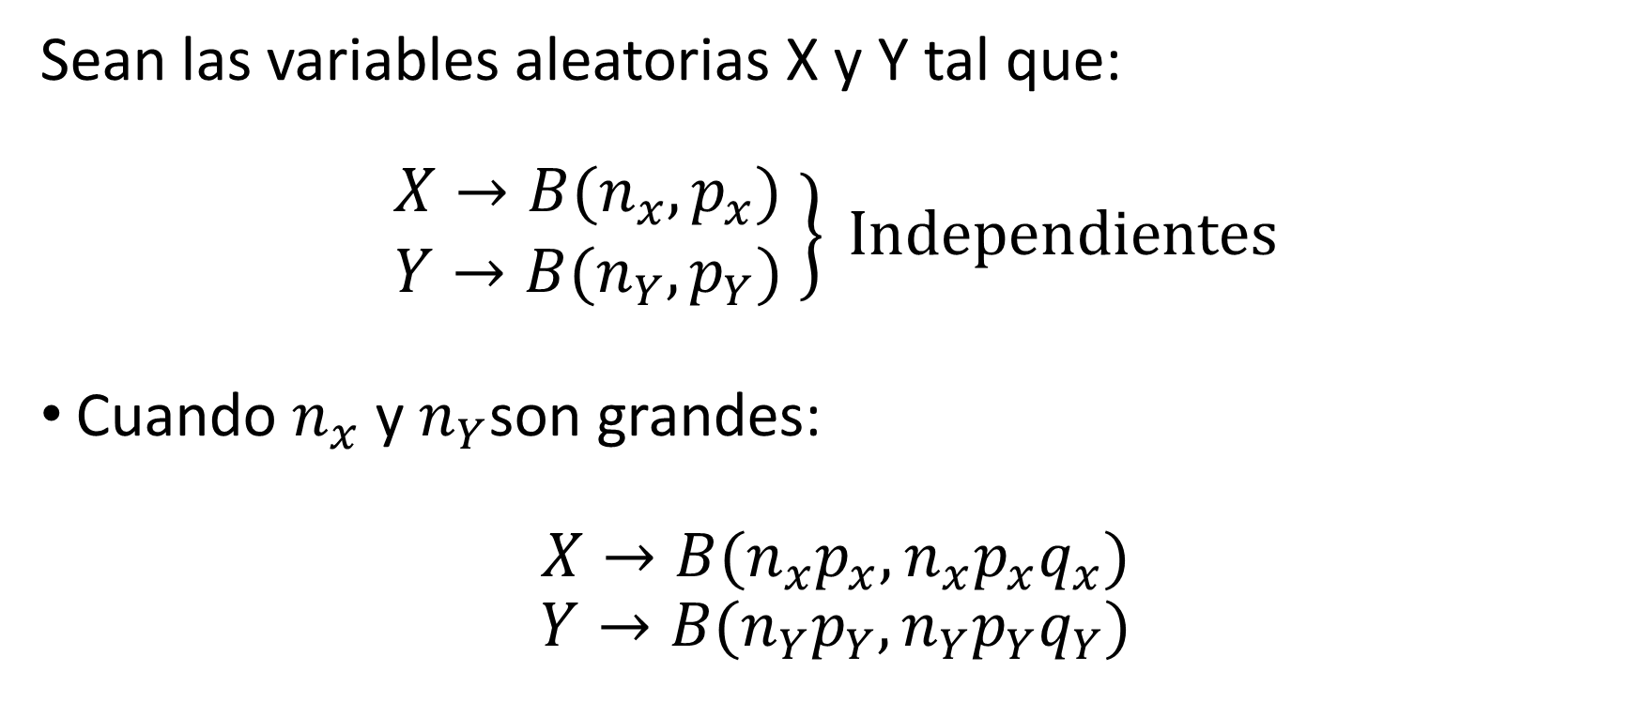
Distribución muestral para la diferencia de proporciones
Sean las variables aleatorias X y Y tal que:
$$\left.\begin{matrix}X→B(n_{x},p_{x}) \\ Y→B(n_{Y},p_{Y}) \end{matrix}\right\} Independientes$$
Cuando $n_{x}$ y $n_{Y}$son grandes:
$$X→B(n_{x}p_{x},n_{x}p_{x}q_{x})$$
$$Y→B(n_{Y}p_{Y},n_{Y}p_{Y}q_{Y})$$

Slide 43
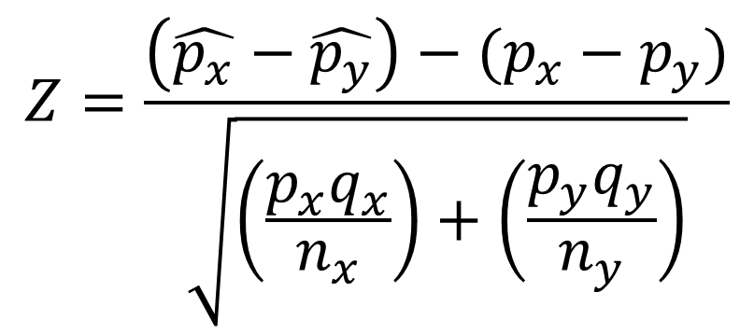
El estadístico corresponde a:
$$Z=\frac{\left(\hat{p_{x}}−\hat{p_{y}}\right)−(p_{x}−p_{y})}{\sqrt{\left(\frac{p_{x}q_{x}}{n_{x}}\right)+\left(\frac{p_{y}q_{y}}{n_{y}}\right)}}$$

Slide 44
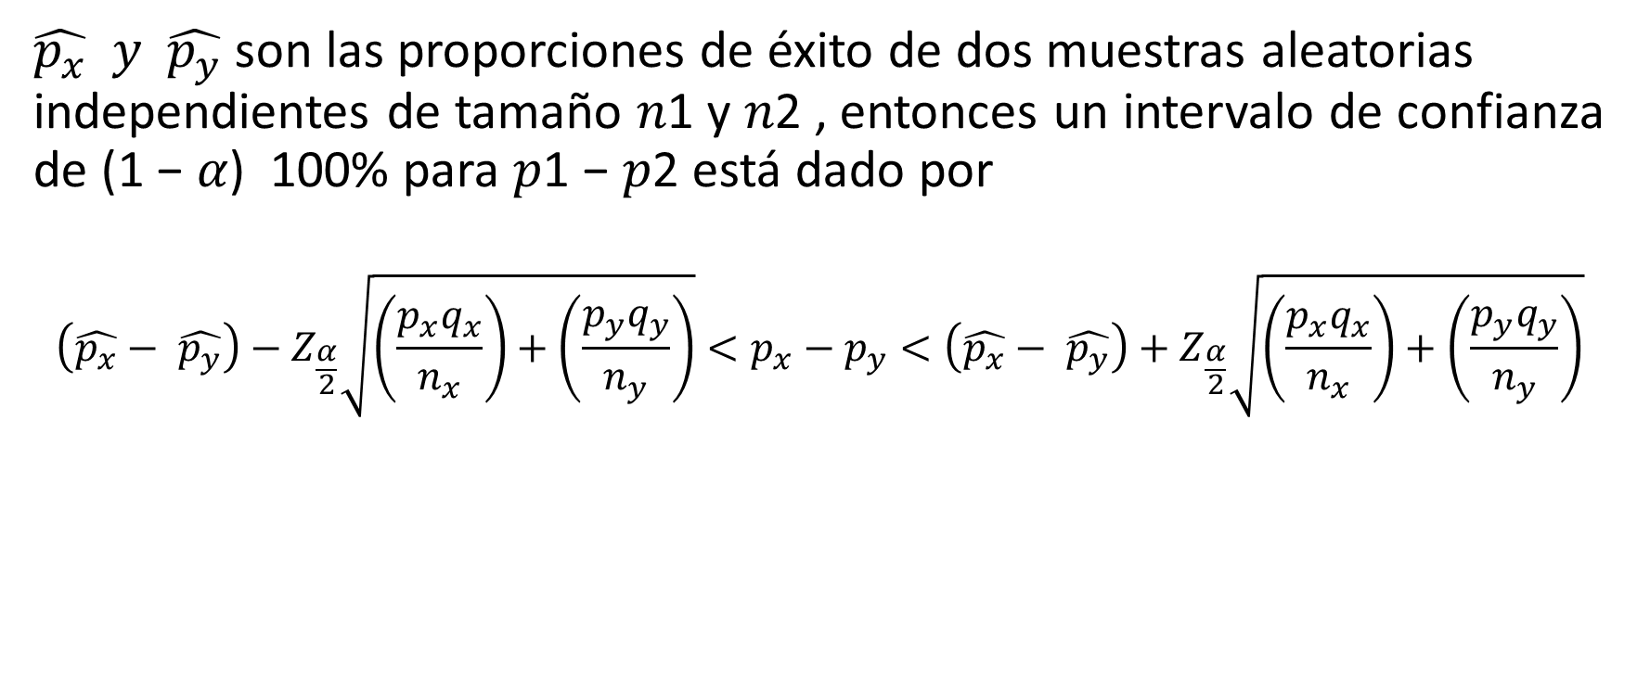
Intervalo de confianza para la diferencia de proporciones
$\hat{p_{x}} y \hat{p_{y}}$son las proporciones de éxito de dos muestras aleatorias independientes de tamaño 𝑛1 y 𝑛2 , entonces un intervalo de confianza de (1 − 𝛼) 100% para 𝑝1 − 𝑝2 está dado por
$$\left(\hat{p_{x}}− \hat{p_{y}}\right)−Z_{\frac{α}{2}}\sqrt{\left(\frac{p_{x}q_{x}}{n_{x}}\right)+\left(\frac{p_{y}q_{y}}{n_{y}}\right)}<p_{x}−p_{y}<\left(\hat{p_{x}}− \hat{p_{y}}\right)+Z_{\frac{α}{2}}\sqrt{\left(\frac{p_{x}q_{x}}{n_{x}}\right)+\left(\frac{p_{y}q_{y}}{n_{y}}\right)}$$

Slide 45
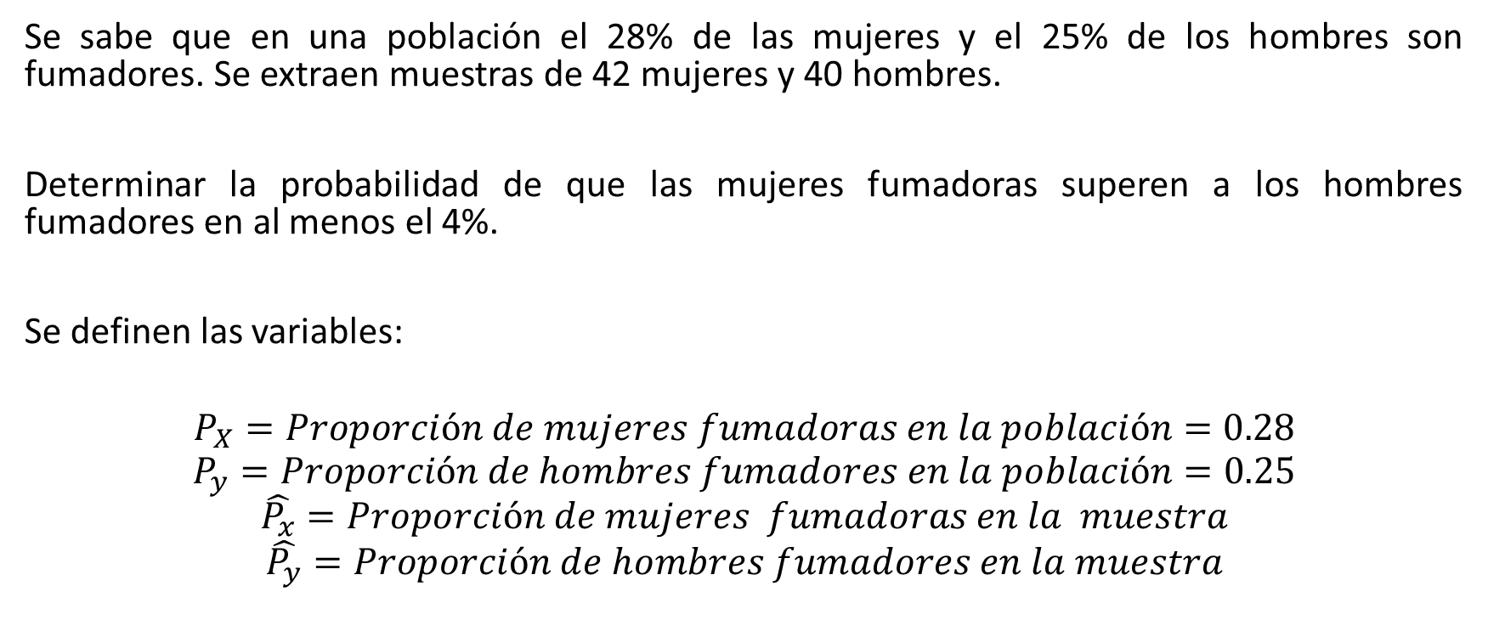
Ejemplo
Se sabe que en una población el 28% de las mujeres y el 25% de los hombres son fumadores. Se extraen muestras de 42 mujeres y 40 hombres.
Determinar la probabilidad de que las mujeres fumadoras superen a los hombres fumadores en al menos el 4%.
Se definen las variables:
$$P_{X}=Proporción de mujeres fumadoras en la población=0.28$$
$$P_{y}=Proporción de hombres fumadores en la población=0.25$$
$$\hat{P_{x}}=Proporción de mujeres fumadoras en la muestra$$
$$\hat{P_{y}}=Proporción de hombres fumadores en la muestra$$

Slide 47
Distribución muestral para la razón de varianzas

Slide 49
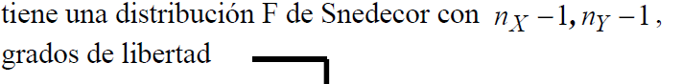

El estadístico es:
$$F=\frac{S_{1}^{2}∗σ_{2}^{2}}{S_{2}^{2}∗σ_{1}^{2}}$$

Slide 54
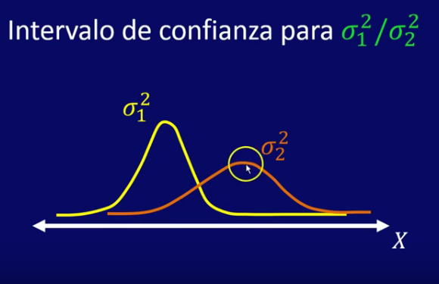

Intervalo de confianza para la razón de varianzas ${σ_{1}^{}}^{2}/{σ_{2}^{}}^{2}$

Slide 55
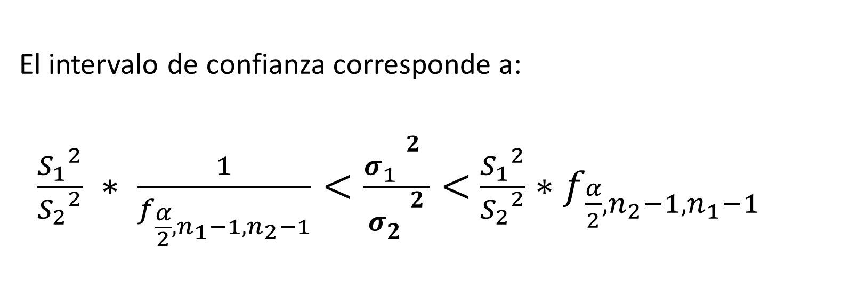
La pregunta de interés consiste en saber si son iguales las varianzas poblacionales?
El intervalo de confianza corresponde a:
$\frac{{S_{1}}^{2}}{{S_{2}}^{2}} ∗ \frac{1}{f_{\frac{α}{2},n_{1}−1,n_{2}−1}}<\frac{{σ_{1}^{}}^{2} }{{σ_{2}^{}}^{2}}<$ $\frac{{S_{1}}^{2}}{{S_{2}}^{2}}∗f_{\frac{α}{2},n_{2}−1,n_{1}−1}$

Slide 56
Se observa si el intervalo de confianza contiene al 1:
Si lo contiene se dice que hay evidencia de que las varianzas poblacionales son iguales
Si el intervalo es inferior a 1 la varianza de la segunda población es superior a la varianza de la población 1
Si el intervalo es superior a 1 la varianza de la primera población es superior a la varianza de la segunda población.

Slide 57
EJEMPLO
Se requiere determinar si dos tipos de motores, uno con gas y el otro con gasolina, tiene la misma variabilidad en millas por galón de gasolina o su equivalente en gas. Se tomaron un conjunto de autos de cada tipo y midió el rendimiento del combustible en un recorrido estándar, dando los siguientes resultados:
Construya un intervalo de confianza del 90% para la razón de varianzas
Gasolina | 34 | 36 | 39 | 31 | 33 | 26 | 45 | 34 | 39 | 38 | 37 | 36
Gas | 33 | 41 | 39 | 32 | 29 | 28 | 33 | 34 | 25 | 28 | 36 | 33 | 35 | 35

Slide 58
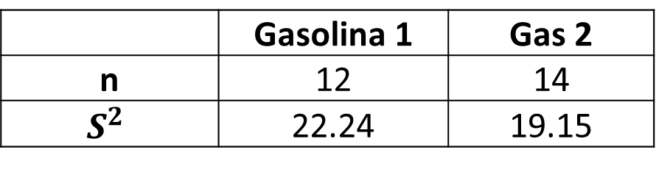

Solución
$$NC=0.9 α=0.1 \frac{α}{2}=0.05$$
Limite inferior: $f_{\frac{α}{2},n_{1}−1,n_{2}−1}$=$f_{0.05, 11, 13=2.634}$
Limite superior: $f_{\frac{α}{2},n_{2}−1,n_{1}−1}$=$f_{0.05, 13, 11=2.7614}$
 | Gasolina 1 | Gas 2
n | 12 | 14
$$S^{2}$$ | 22.24 | 19.15

Slide 59
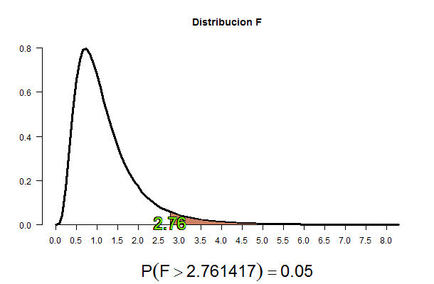
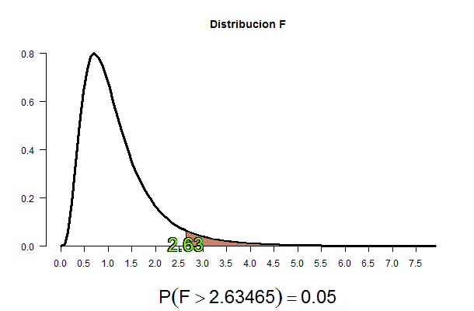
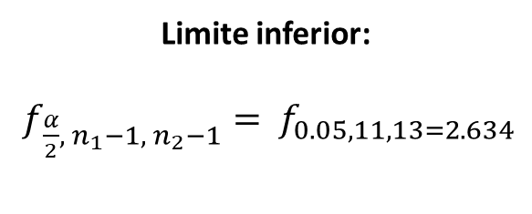
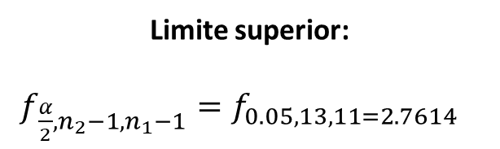
Limite inferior:
$f_{\frac{α}{2}, n_{1}−1,{ n}_{2}−1}={ f}_{0.05, 11, 13=2.634}$
Limite superior:
$f_{\frac{α}{2},n_{2}−1,n_{1}−1}=f_{0.05, 13, 11=2.7614}$

Slide 60
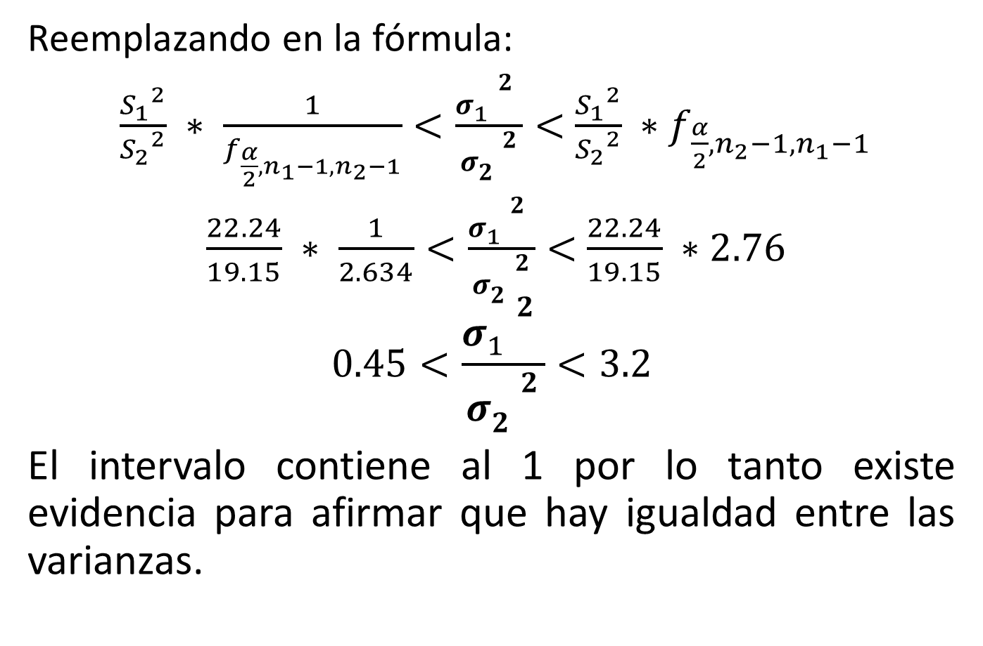
Reemplazando en la fórmula:
$\frac{{S_{1}}^{2}}{{S_{2}}^{2}} ∗ \frac{1}{f_{\frac{α}{2},n_{1}−1,n_{2}−1}}<\frac{{σ_{1}^{}}^{2} }{{σ_{2}^{}}^{2}}<$ $\frac{{S_{1}}^{2}}{{S_{2}}^{2}} ∗f_{\frac{α}{2},n_{2}−1,n_{1}−1}$
$\frac{22.24}{19.15} ∗ \frac{1}{2.634}<\frac{{σ_{1}^{}}^{2} }{{σ_{2}^{}}^{2}}<$ $\frac{22.24}{19.15} ∗2.76$
$$0.45<\frac{{σ_{1}^{}}^{2} }{{σ_{2}^{}}^{2}}<3.2$$
El intervalo contiene al 1 por lo tanto existe evidencia para afirmar que hay igualdad entre las varianzas.

Slide 61
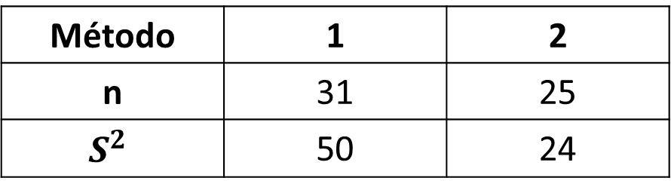
Otro ejemplo
Un fabricante de automóviles pone a prueba dos nuevos métodos de ensamblaje de motores respecto al tiempo en minutos. Los resultados se muestran en la siguiente tabla
Construya un intervalo de confianza del 90% para la razón de varianzas
Método | 1 | 2
n | 31 | 25
$$S^{2}$$ | 50 | 24

